Slide 1
Siltojen hoito- ja vuositarkastuskoulutus Koulutuspäivän kulku ja tavoite Vuositarkastusten rooli siltojen hoidossa Hoitourakan vuosi

Slide 2
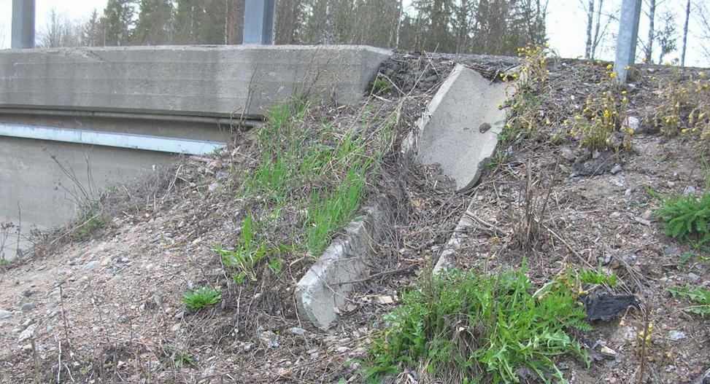
Sisältö
Koulutuspäivän kulku lyhyesti
Siltojen vuositarkastuskoulutuksen tavoite
Lyhyt katsaus Suomen siltoihin
Vuositarkastusten rooli tienpidossa

Slide 3
Koulutuspäivän kulku lyhyesti
Yritetään pitää aikataulusta ja tauoista kiinni
Kysymyksiä ja keskustelua ja kokemusten jakoa
Ennen lounasta: - yleiskuvaa Suomen silloista ja siltojen vuositarkastuksesta - työ- ja liikenneturvallisuus siltojen hoidon yhteydessä - siltojen hoitoon ja vuositarkastuksiin liittyvä Väylän ohjeistus - vuositarkastuksen tekeminen HARJA-järjestelmään - vuositarkastuksen suorittaminen rakenneosittain

Slide 4
Koulutuspäivän kulku lyhyesti (jatkuu)
Lounaan jälkeen: - vuositarkastuksen suorittaminen rakenneosittain jatkuu - vuositarkastuskoulutuksen loppukoe
Iltapäiväkahvin jälkeen: - siltojen hoitotoimenpiteet rakenneosittain
keskustelua, kommentteja, kysymyksiä
Todistusten jako ja hyvää kotimatkaa

Slide 5
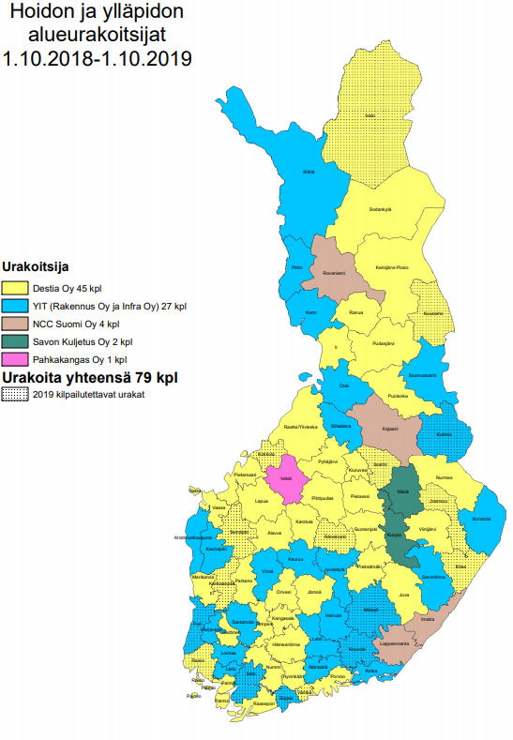
Vuositarkastuskoulutuksen tavoite
Tuoda esille sillan vuositarkastuksen tärkeys
Yhtenäinen tapa toimia kaikissa alueurakoissa
Käytännön jalkauttaminen (vuositarkastuksen tarkka läpikäyminen)
Tieto hoitoon liittyvistä turvallisuusriskeistä
Vuositarkastuspätevyys tentin läpäisseille

Slide 6
Hoitokoulutuksen tavoite
Yleiskäsitys toimintaympäristöstä Väyläviraston siltojen hoitoon liittyen
Vuositarkastuksen ja muiden hoitotoimenpiteiden linkittäminen
Siltojen hoito-ohjeistuksen läpikäynti
Maanteiden hoitourakoiden tuotekortit
Siltojen vuositarkastusohje
Siltojen hoito –julkaisu
Hoitotoimenpiteet rakenneosittain
Kolmannet osapuolet siltojen hoitoon liittyen
ylikulkusillat
alikulkusillat
katusillat
Ei loppukoetta, mutta läsnäolopakko

Slide 7
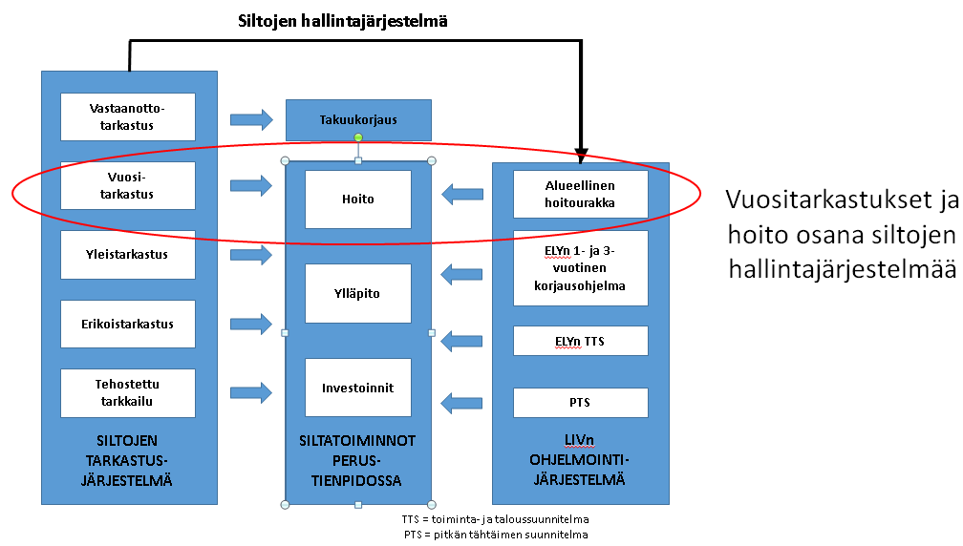
VÄYLÄn

Slide 8
Väyläviraston sillasto
VÄYLÄn omistamia maanteitä noin 78 000 km, josta 50 000 km päällystetty (lisäksi Suomessa on katuja 26 000 km ja yksityisteitä 350 000 km)
1.1.2018 Väylällä oli 15 013 tiesiltaa, joista putkisiltoja 3280 kappaletta
Siltojen yhteenlaskettu kokonaispituus noin 360 km
Pisin silta Raippaluodon silta 1045 m, keskimääräinen sillan pituus noin 30 m
Maantiesillaston jälleenhankinta-arvo n. 6,5 mrd € (pääll.tiet 24 mrd €)
Lisäksi VÄYLÄllä on 2516 rautatiesiltaa joiden jälleenhankinta-arvo n. 2 mrd €.
Datasta kiinnostuneille Väyläviraston julkaisu ”Liikenneviraston sillat” (joka vuosi uusi päivitys)

Slide 9
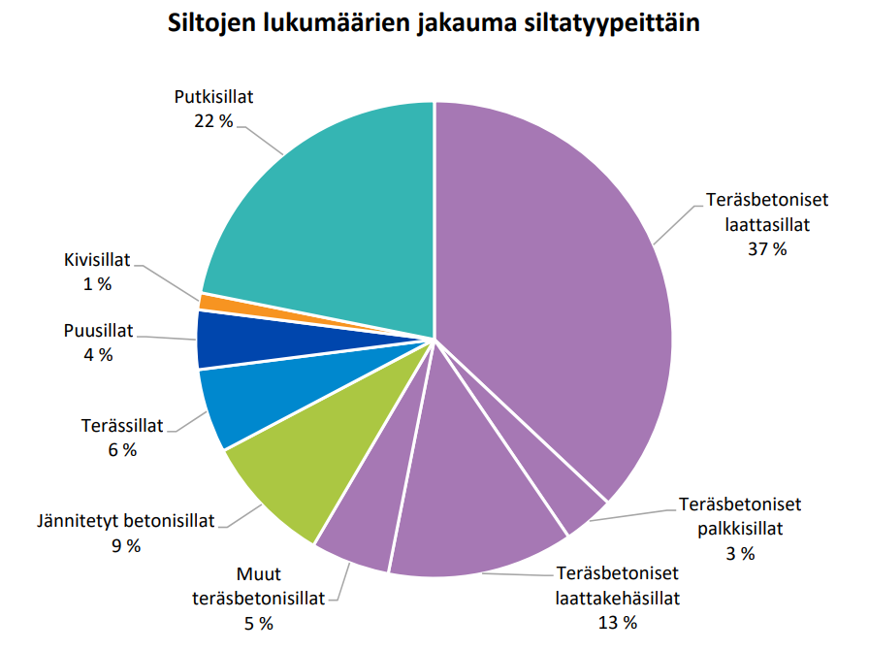
Siltojen suhteelliset määrät siltatyypeittäin (siltoja 15 013 kpl)
67% silloista on betonisiltoja

Slide 10
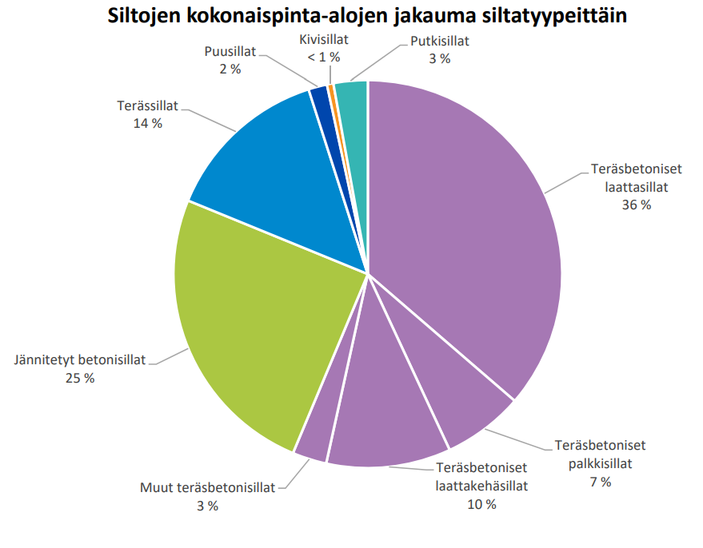
Siltojen suhteelliset määrät siltatyypeittäin (siltoja 15 013 kpl)

Slide 11
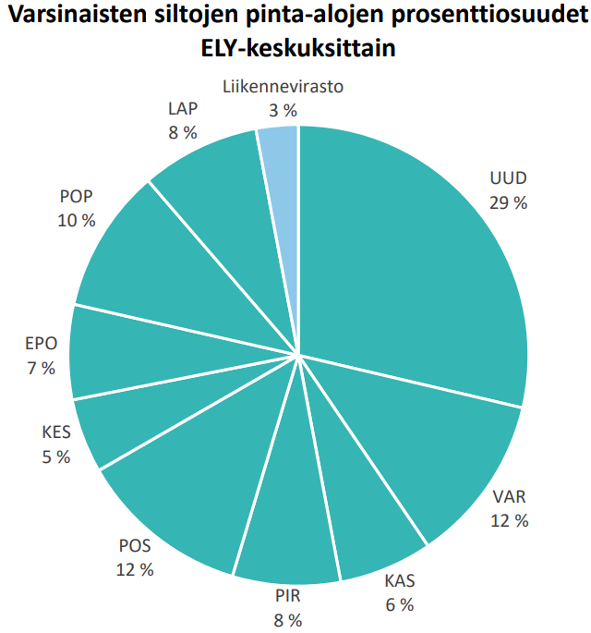
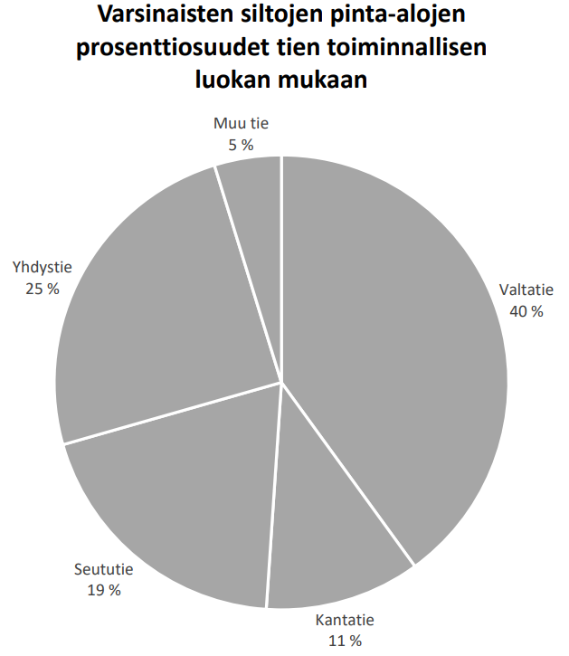
Tiesillat ympäri Suomea (1.1.2018)

Slide 12
Hoidon vuosi
Hoitovuosi alkaa lokakuun ensimmäinen päivä
Talvihoito (jäät ja lumet pois, liukkauden torjunta)
Siltojen kevätpuhdistus
Siltojen vuositarkastukset
Vuositarkastusten raportointi, vuositarkastusten yhteydessä havaittujen puutteiden korjaaminen (puhdistus- ja kunnostustarpeet)
Puhtauden, siisteyden ja turvallisuuden ylläpito (vesakoinnit, niitot, palteiden poistot, uoman raivaukset, heinittymisen estot, kannen puhtaanapito, liikuntasaumojen puhtaanapito, päällysteen paikkaukset, kaidekiinnitysten korjaukset, jne.)
Sillaston jatkuva tarkkailu
Äkillisten vaurioiden korjaus
Yhteistyö tilaajan ja kolmansien osapuolien kanssa, oman toiminnan kehittäminen

Slide 13
Siltojen vuositarkastusten merkitys
Täydentävät siltojen tarkastusjärjestelmää
Auttavat urakoitsijaa siltojen asianmukaisessa hoidossa
Tuottavat tietoa Väylävirastolle / ELYille siltojen hoitoon ja ylläpitoon liittyen
Asianmukaisesti suoritettuna ja tarkastustulokset huomioon otettuna vähentävät siltojen korjaustarvetta ➔ rahaa säästyy

Slide 14
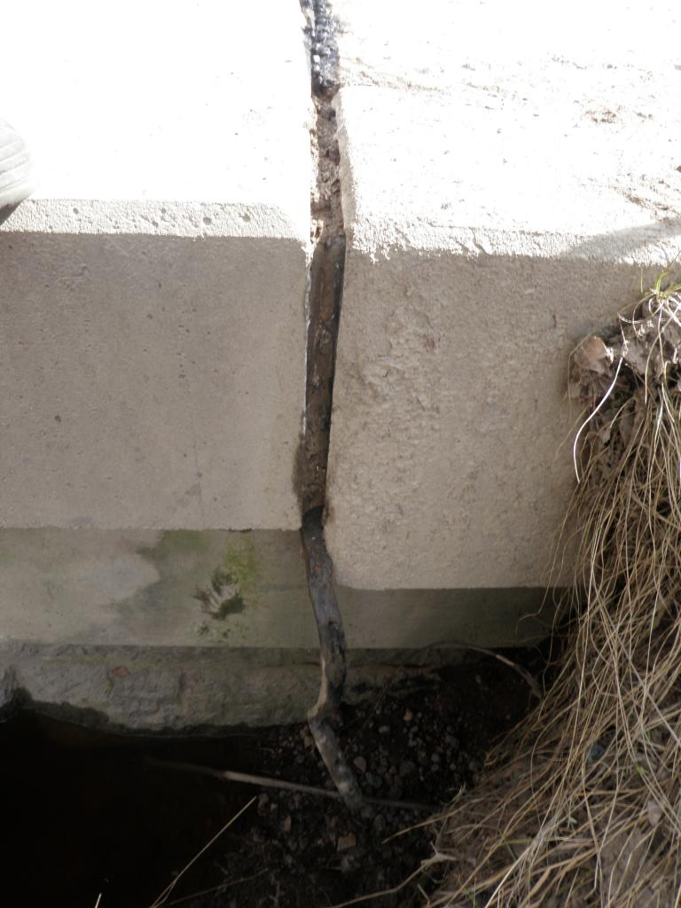
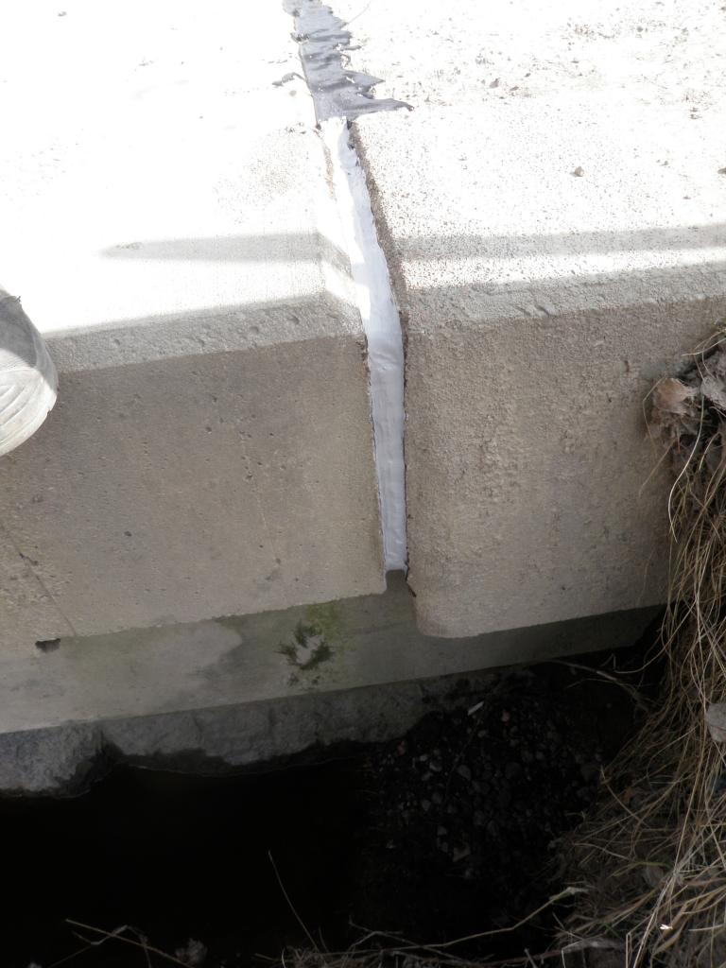
Vuositarkastus
hoito- /kunnostustoimenpide
Ennen
Jälkeen

Slide 15
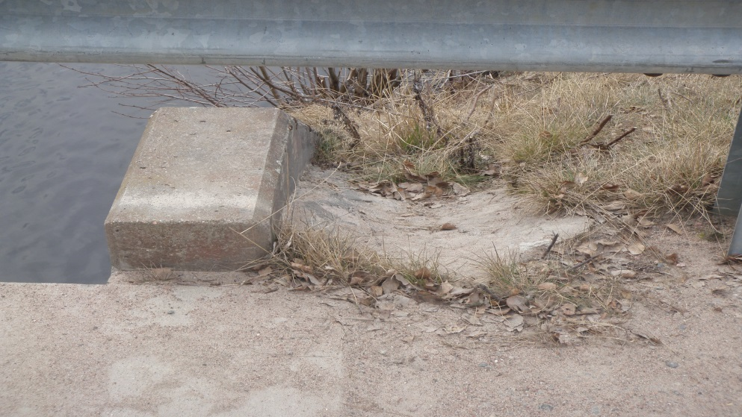
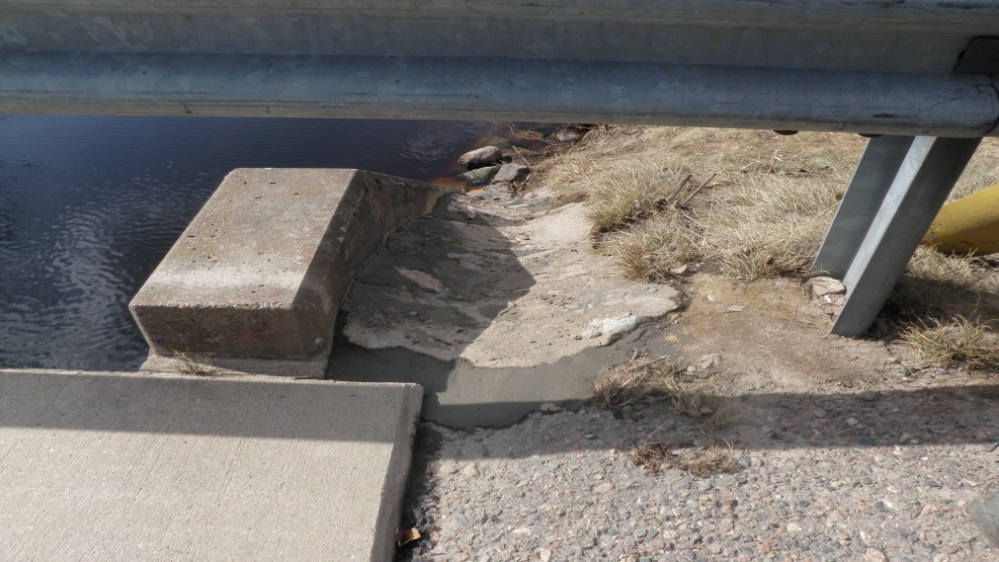
Vuositarkastus
hoito- /kunnostustoimenpide
Ennen
Jälkeen

Slide 16
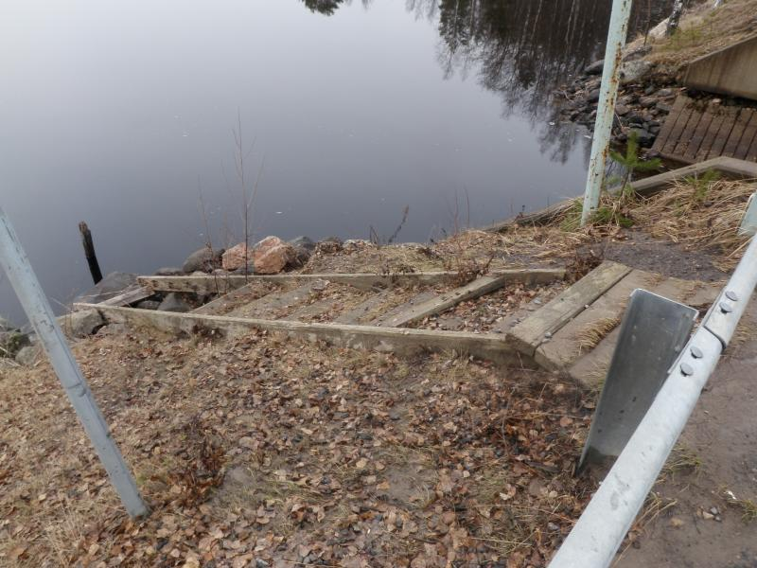
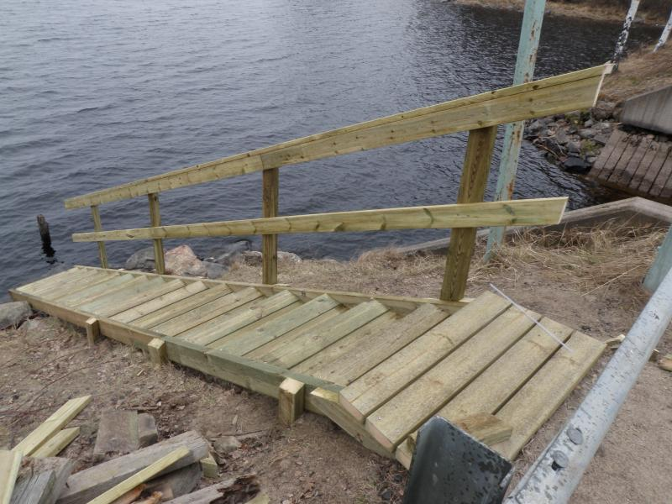
Vuositarkastus
hoito- /kunnostustoimenpide
Ennen
Jälkeen

Slide 17
Hyvää kurssipäivää!

